Slide 1
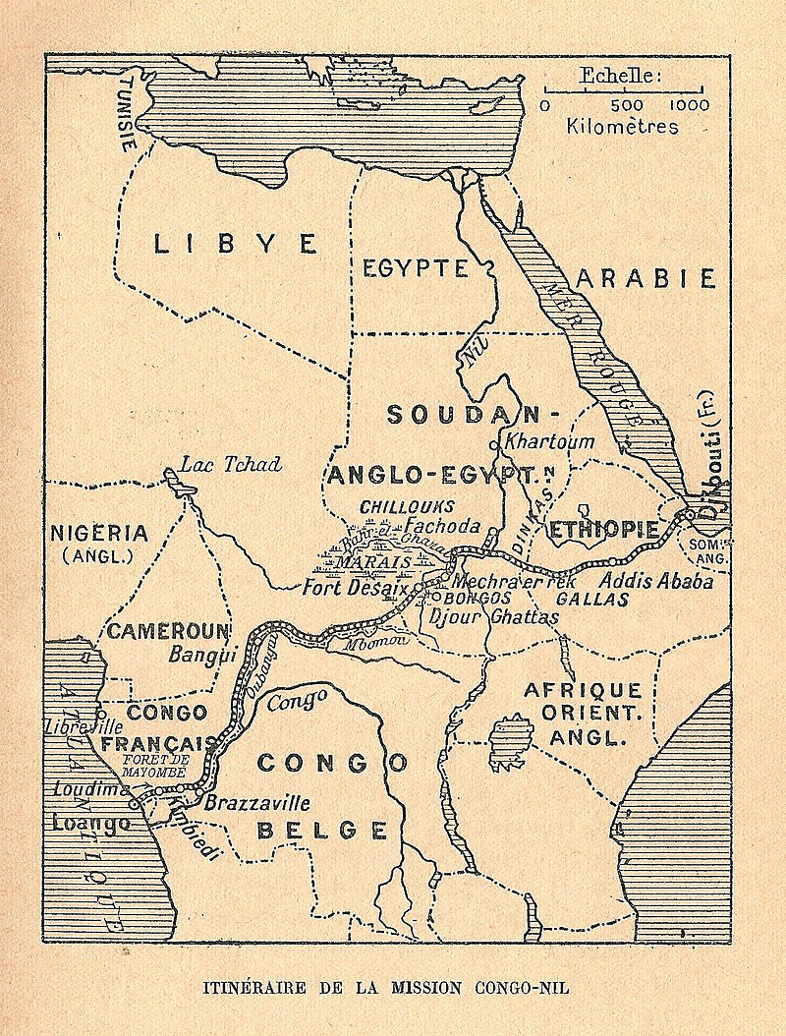
La Crise de Fachoda
1898 - 1899

Slide 2
Comment la Crise de Fachoda devient-elle le symbole des tensions impérialistes européennes sur le continent africain?
Conférence de Berlin
Un colonialisme croissant
Tensions Impérialistes
Ruée vers l’Afrique
Tensions européennes
Répercussions coloniales

Slide 3
Un Colonialisme Croissant
Ruée vers l’Afrique
Conférence de Berlin
Ressources rares
« Civilisation »
1885
Partage du continent africain

Slide 4
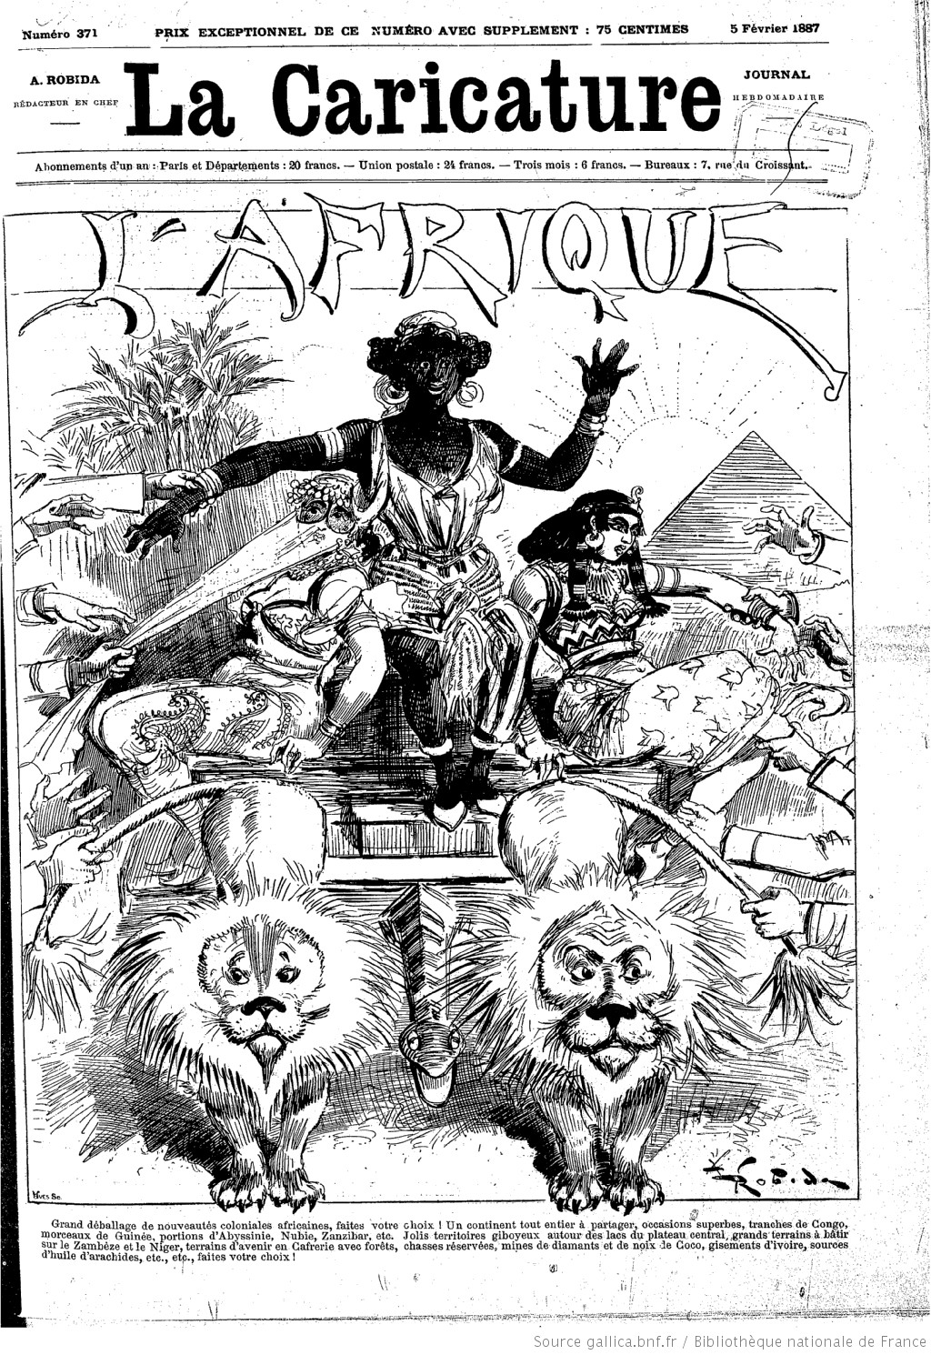
« Grand déballage de nouveautés coloniales, faites votre choix! Un continent tout entier à partager, occasions superbes, tranches de Congo, morceaux de Guinée, […], mines de diamants et noix de Coco, gisements d’ivoire, sources d’arachides, etc, faites votre choix! »
Couverture du journal La Caricature,
5 février 1897

Slide 5
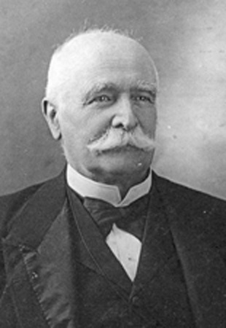
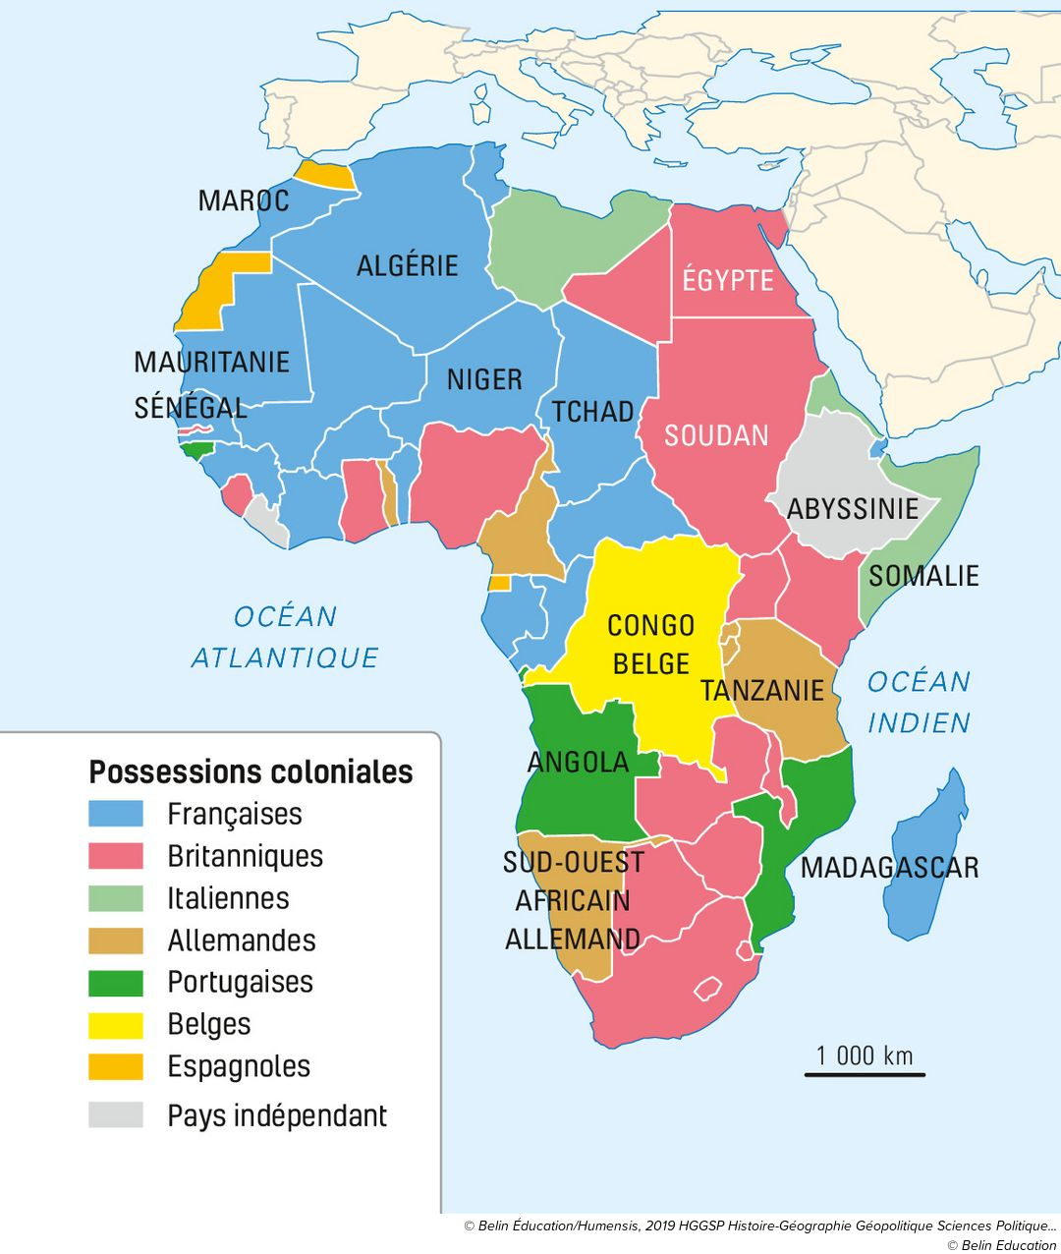

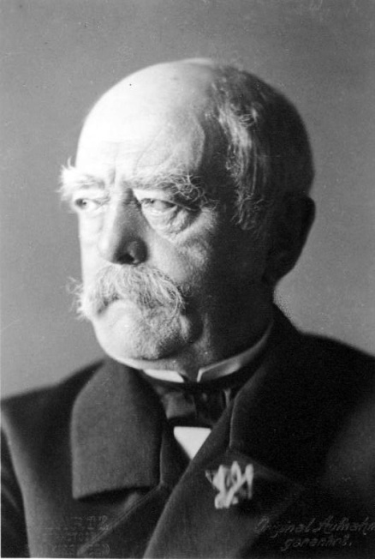

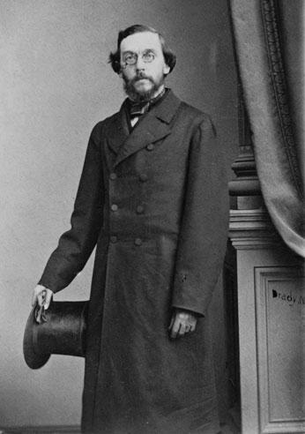
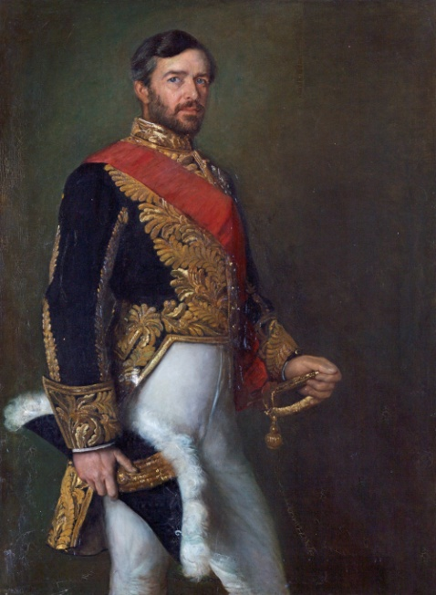


Alphonse Chodron de Courcel
Fachoda
Otto von Bismarck
Conférence de Berlin (1885)
Henry Shelton Sanford
Edward Malet

Slide 6
Des Tensions impérialistes européennes
Tensions européennes
Répercussions coloniales
Conséquences des conflits européens (Guerre Franco-Prussienne (1870) …)
Tensions entre différentes colonies des états impérialistes
Montée de patriotisme et haine internationale

Slide 7
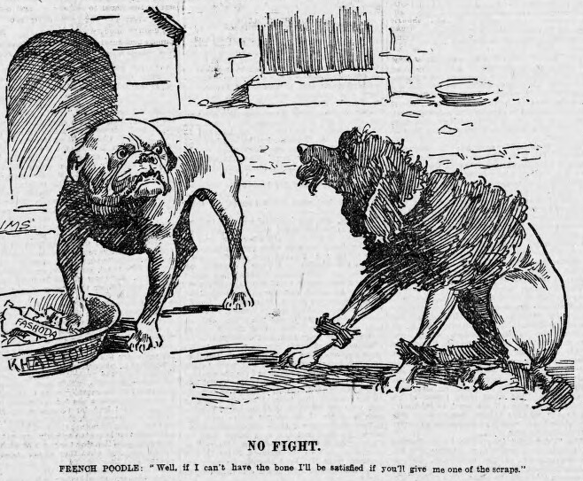
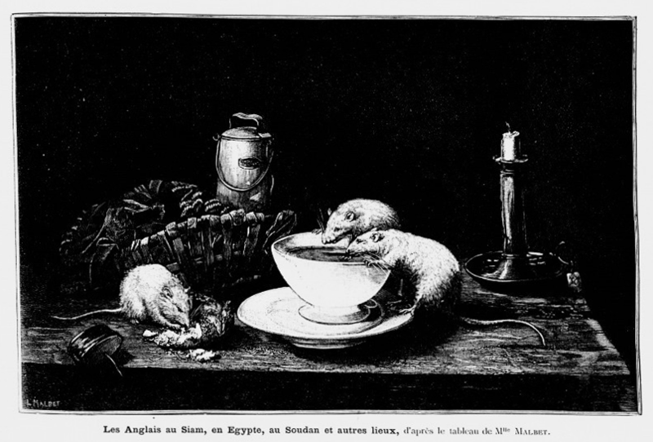
NO FIGHT.
FRENCH POODLE: “Well, if I can’t have the bone I’ll be satisfied if you’ll give me one of the scraps.”
PAS DE COMBAT.
CANICHE FRANÇAIS: “Eh bien, si je ne peux avoir l’os je serai satisfait si vous me donnez un des restes.”
Les Anglais au Siam, en Egypte [sic], au Soudan et autres lieux, d’après le tableau de Mme Malbet.

Slide 8

« Perfide Albion »,
expression humoristique et/ou péjorative désignant la Grande-Bretagne, le Royaume-Uni, l’Angleterre ;
Albion étant l’ancien toponyme de cette dernière.
« Das Perfide Albion »,
propagande allemande, Alfred Geiser,
1915

Slide 9
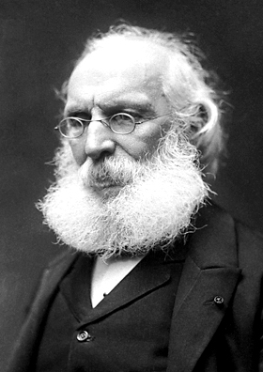
« Il y a des lambeaux de territoires… que vous vous appropriez […]. En ces territoires […], c’est leur Alsace à eux, c’est leur Lorraine à eux.
Et alors que vous protestez […] au nom de votre cœur de Français et d’Alsaciens contre les crimes et les fautes de la conquête en Europe […], vous prétendez non seulement avoir le droit mais le devoir de dominer […] d’autres peuples qui, peut-être moins avancés que nous dans la civilisation, […] n’en sont pas moins attachés à leur indépendance et à leur sol natal. »
Frédéric Passy,
à propos de la politique de Jules Ferry durant la Conférence de Berlin,
Assemblée Nationale, 1885

Slide 10
La Crise de Fachoda
- Conclusion -

Slide 11
Des Tensions impérialistes européennes
Défaite française
Rappel de 1871
Victoire diplomatique
Entente Cordiale (1904)
Attention Franco-Britannique portée vers l’Allemagne

Slide 12
CABON Adénora
BOULANGER Clara
BRETEAU Nathanaël
LARDEUX Clémence

